Slide 1


Audiodeskription
Praktische Anwendungen und Fallstudien –
06.05. / 07.05.2025
Projektgruppe
Referenten
Daniel Sellerberg
Ricarda Toppel

Slide 2
Agenda
1️⃣ Agenda Punkt 1 – Praktische Anwendungen
- Frazier – Profi-Audiodeskriptionssoftware
- Greta – Barrierefreies Kino per App
- Verbit – KI-gestützte Audiodeskription
- ElevenLabs – Realistische KI-Stimmen
- Medienwerkstatt Franken – KI-Tool-Testreihe
- HR – Einsatz von KI-Stimmen
- Amberscript – Automatische Transkription
- ADautor – AD-Erstellung für Multimedia
- Altered Studio – KI-Stimmvariation
- Descript – Audio- und Videobearbeitung
- Murf.ai – KI-Sprachsynthese
2️⃣ Agenda Punkt 2 – Fallstudien
- Tiresias (Columbia University)
- CineAD (Brasilien)
- GPT-4 Vision (OpenAI)
- Tandem-VQA-Agent (Stangl et al.)
- MeMAD (EU-Projekt)
- Medien & Streaming (Netflix, BBC)
- Videospiele & In-Game-Audiodeskription
- Museen & Kultur (z. B. BeauCoup)
- Live-AD im Sport (ServusTV, UEFA)
3️⃣ Agenda Trainingsdaten
- Herausforderungen
- AudioCaps
- Clotho
- VATEX
- LSMDC
- ActivityNet Captions
- How2 Dataset

Slide 3
1️⃣ Praktische Anwendungen
Frazier – Profi-Audiodeskriptionssoftware
Beschreibung: Komplettlösung für die Erstellung, Zeitcodierung und Live-Vorschau von Audiodeskriptionen.
Vorteile:
Hohe Flexibilität
Echtzeit-Funktionalität
Nachteile:
Einarbeitungszeit erforderlich
Kostenpflichtig
Besonderheit: Speziell für professionelle Audiodeskriptoren.
Link: Frazier Audiodeskriptionstool
Notes:
Dietmar

Slide 4
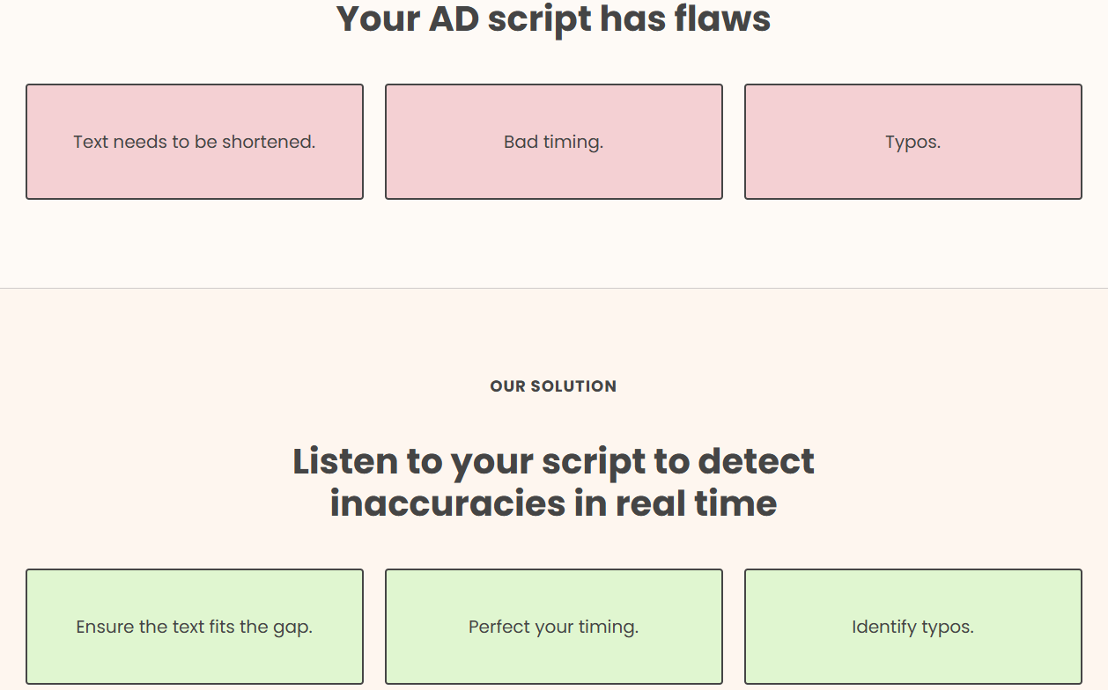
1️⃣ Praktische Anwendungen
Frazier – Profi-Audiodeskriptionssoftware
Notes:
Dietmar

Slide 5
1️⃣ Praktische Anwendungen
Greta – Barrierefreies Kino per App
Beschreibung: Greta stellt Audiodeskriptionen, Untertitel und Hörverstärkungen für Kinofilme bereit. Synchronisation erfolgt automatisch mit dem Kinoton.
Vorteile:
Einfach und intuitiv nutzbar
Kostenlos für Endnutzer
Weit verbreitet in deutschen Kinos
Nachteile:
Abhängig vom Filmangebot
Keine eigene Audiodeskriptionsproduktion
Besonderheit: Konsumfertige Audiodeskription für Kinoerlebnisse.
Link: Greta & Starks
Notes:
Dietmar

Slide 6
1️⃣ Praktische Anwendungen
Verbit – KI-gestützte Audiodeskription für Medienunternehmen
Beschreibung: Verbit kombiniert KI und menschliche Nachbearbeitung für hochwertige Transkriptionen, Untertitel und Audiodeskriptionen.
Vorteile:
Sehr hohe Genauigkeit
Unterstützung für Live-Untertitelung
Nachteile:
Hohe Kosten
Fokus auf große Unternehmen
Besonderheit: Professionelle End-to-End Lösung für Medienhäuser.
Link: Verbit – KI-Transkriptionsdienste
Notes:
Dietmar

Slide 7
1️⃣ Praktische Anwendungen
ElevenLabs – Realistische KI-Stimmen
Beschreibung: Erzeugt realistische, emotionale KI-Stimmen für Audiodeskriptionen und andere Sprachproduktionen.
Vorteile:
Sehr natürliche Stimmen
Mehrsprachigkeit
Nachteile:
Kein vollständiges Audiodeskriptionssystem
Fokus auf Sprachsynthese
Besonderheit: Ideal zur Vertonung bereits erstellter Audiobeschreibungen.
Link: ElevenLabs AI Voice Generator
Notes:
Dietmar

Slide 8
1️⃣ Praktische Anwendungen
Medienwerkstatt Franken – KI-Tool-Testreihe
Beschreibung: Vergleich und Test verschiedener KI-Lösungen für Audiodeskription in der realen Filmproduktion.
Vorteile:
Praxisnahe Tests
Orientierungshilfe für Produktionen
Nachteile:
Kein fertiges Produkt
Abhängig vom ausgewählten KI-Tool
Besonderheit: Erfahrungsbasierte Einschätzung verschiedener KI-Angebote.
Link: Medienwerkstatt Franken Audiodeskription
Notes:
Dietmar

Slide 9
1️⃣ Praktische Anwendungen
HR – Einsatz von KI-Stimmen
Beschreibung: Pilotprojekt des Hessischen Rundfunks zum Einsatz von KI-Stimmen für Audiodeskription.
Vorteile:
Skalierbarkeit
Produktionssteigerung
Nachteile:
Akzeptanzprobleme bei natürlichen vs. KI-Stimmen möglich
Besonderheit: Pionierarbeit im deutschen Rundfunksektor.
Link: HR Projekt Audiodeskription
Notes:
Dietmar

Slide 10
1️⃣ Praktische Anwendungen
Amberscript – Automatische Transkription
Beschreibung: Automatisierte Umwandlung von Sprache in Text – Grundlage für Audiodeskriptionen.
Vorteile:
Schnell und effizient
Kostengünstig
Nachteile:
Nur Rohmaterial
Qualität variiert je nach Audio
Besonderheit: Basis-Tool für Texterstellung und Untertitel.
Link: Amberscript Audiodeskription
Notes:
Dietmar

Slide 11
1️⃣ Praktische Anwendungen
ADautor – AD-Erstellung für Multimedia
Beschreibung: Autorentool zur strukturierten Erstellung von Audiodeskriptionen für Filme und Lerninhalte.
Vorteile:
Einfach zu bedienen
Ideal für Bildungsinhalte
Nachteile:
Begrenzte KI-Funktionalitäten
Besonderheit: Klassisches, strukturiertes Autoren-Tool für AD.
Link: ADautor – Audiodeskription Software
Notes:
Dietmar

Slide 12
1️⃣ Praktische Anwendungen
Altered Studio – KI-Stimmvariation
Beschreibung: KI-basierte Veränderung und Erzeugung von individuellen Stimmen für Audiodeskriptionen.
Vorteile:
Große Variabilität
Zielgruppenspezifische Anpassung
Nachteile:
Komplex bei Projekten mit vielen Änderungen
Besonderheit: Stimmenanpassung und Variation als Zusatzschritt.
Link: Altered Studio KI-Voices
Notes:
Dietmar

Slide 13
1️⃣ Praktische Anwendungen
Descript – All-in-One Audio- und Videobearbeitung
Beschreibung: Descript ist eine umfassende Plattform für die Bearbeitung von Audio- und Videoinhalten. Sie bietet Funktionen wie Transkription, Textbearbeitung, Overdub (Stimmensynthese) und mehr.​
Vorteile:
Intuitive Benutzeroberfläche
Möglichkeit zur Bearbeitung von Audio durch Textmanipulation
Overdub-Funktion zur Erstellung von KI-generierten Stimmen​
Nachteile:
Begrenzte Funktionen speziell für Audiodeskription
Kosten können für erweiterte Funktionen anfallen​
Besonderheit: Ideal für Content-Ersteller, die Audio- und Videoinhalte effizient bearbeiten möchten.​
Link: Descript
Notes:
Dietmar

Slide 14
1️⃣ Praktische Anwendungen
Murf.ai – KI-gestützte Sprachsynthese
Beschreibung: Murf.ai bietet realistische KI-Stimmen für verschiedene Anwendungen, einschließlich Audiodeskription.​
Vorteile:
Breite Auswahl an Stimmen und Sprachen
Einfache Integration in bestehende Workflows​
Nachteile:
Fokus liegt auf Sprachsynthese, nicht auf vollständiger Audiodeskriptionslösung
Kosten können je nach Nutzung variieren​Sonix
Besonderheit: Geeignet für die Erstellung von Audiodeskriptionen mit natürlichen KI-Stimmen.​
Link: Murf.ai
Notes:
Dietmar

Slide 15
1️⃣ Praktische Anwendungen
GPT-4 Vision (Open AI)
Beschreibung: GPT-4 Vision ermöglicht die Beschreibung einzelner Videoframes durch KI, wobei Prompt-basierte Steuerung den Stil und die Länge der Audiodeskription beeinflusst.​
Besonderheiten:
Keine spezielle Schulung erforderlich, um ansprechende Audiodeskriptionen zu generieren.
Flexibilität in der Anpassung der Beschreibungen durch gezielte Prompts.​
Link: Diskussion zu GPT-4 Vision
Notes:
Dietmar

Slide 16
2️⃣ Fallstudien
Tiresias (Columbia University)
Beschreibung: Tiresias ist ein End-to-End-System zur automatisierten Audiodeskription, das Module wie Inkonsistenzdetektion, Dense Captioning und Textoptimierung umfasst.​
Besonderheiten:
Automatisierte Verarbeitung von Videos zur Generierung konsistenter Audiodeskriptionen.
Positive Nutzerbewertungen hinsichtlich des verbesserten Filmverständnisses.​
Link: Weitere Informationen zu Tiresias

Slide 17
2️⃣ Fallstudien
CineAD (Brasilien)
Beschreibung: CineAD nutzt vorhandene Drehbücher und Untertitel, um automatisiert Audiodeskriptionsskripte zu erstellen, mit Fokus auf narrativ konsistente Beschreibungen bei Spielfilmen.​
Besonderheiten:
Integration von Drehbuchinformationen zur Generierung von Audiodeskriptionen.
Verbesserung der Zugänglichkeit von Filmen für sehbehinderte Zuschauer.​
Link: Studie zu CineAD

Slide 18
2️⃣ Fallstudien
Tandem-VQA-Agent (Stangl et al.)
Beschreibung: Der Tandem-VQA-Agent kombiniert automatische Audiodeskription mit visueller Dialog-KI, sodass Nutzer Detailfragen zum Video stellen können (z. B. "Was trägt sie?").​
Besonderheiten:
Ermöglicht interaktive und adaptive Audiodeskription.
Gibt Nutzern mehr Kontrolle über die erhaltenen Informationen.​
Link: Studie zum Tandem-VQA-Agent

Slide 19
2️⃣ Fallstudien
MeMAD (EU-Projekt) eingestellt 2021
Beschreibung: MeMAD ist ein EU-finanziertes Projekt, das eine Tool-Plattform zur teilautomatisierten Erstellung von Audiodeskriptionen entwickelt hat, mit Fokus auf Assistenz für professionelle Autoren.​
Besonderheiten:
Unterstützung durch Shot-Erkennung und Vorschlagssysteme.
Kombination von menschlicher Expertise und KI-Technologie.​
Link: Projektziele von MeMAD

Slide 20
2️⃣ Fallstudien
Medien & Streaming (z. B. Netflix, BBC)
Beschreibung: Streaming-Dienste wie Netflix und BBC testen den Einsatz von KI, um Audiodeskriptionen zu erstellen und zu übersetzen, einschließlich der Nutzung von TTS-Stimmen.​
Besonderheiten:
Schnellere Bereitstellung von Audiodeskriptionen in mehreren Sprachen.
Erforschung der Integration von KI in bestehende Produktionsprozesse.​
Links:
Netflix Hilfe zu Audiodeskription
BBC Sounds und GenAI

Slide 21
2️⃣ Fallstudien
Videospiele & In-Game-AD
Beschreibung: Prototypen im Gaming-Bereich nutzen Echtzeit-Objekterkennung und kombinieren Engine-Daten mit TTS, um dynamische Audiodeskriptionen während des Spiels bereitzustellen.​
Besonderheiten:
Erhöhung der Zugänglichkeit von Spielen für blinde und sehbehinderte Spieler.
Herausforderungen bei der Implementierung in interaktiven Umgebungen.​
Links:
GameToSpeech Projekt
Artikel zur Audiodeskription in Videospielen

Slide 22
2️⃣ Fallstudien
Museen & Kultur
Beschreibung: Projekte wie "BeauCoup" entwickeln mobile Apps mit KI-basierter Bildbeschreibung, um Ausstellungen für sehbehinderte Besucher zugänglicher zu machen.​
Besonderheiten:
Förderung der Inklusion im Kulturbereich.
Einsatz von KI zur Generierung von Beschreibungen in Echtzeit.​Servicestelle Inklusion im Kulturbereich
Link: BeauCoup Projektprodukte

Slide 23
2️⃣ Fallstudien
Live-AD im Sport (ServusTV, UEFA-Test)
Beschreibung: Pilotprojekte von ServusTV und der UEFA testen den Einsatz von TTS in Echtzeit für Live-Audiodeskriptionen bei Sportveranstaltungen.​
Besonderheiten:
Automatische Ereigniserkennung durch KI.
Herausforderungen bei der Synchronisation und Genauigkeit in Echtzeit.​
Links:
UEFA Audiodeskriptiver Kommentar
RTR Accessibility Report 2021

Slide 24
3️⃣ Trainingsdatensätze
Öffentliche, große Datensätze mit gesprochener Audiodeskritpion sind sehr selten!
Viele Audiodesktiprionen sind rechtlich geschützt (Filmlizenzen, Urheberrecht).
Oft gibt es Forschungskooperationen oder spezielle Projekte, bei denen ein Zugang möglich ist.
Reine Audiodeskriptions-Sprachdaten wind extrem wertvoll für Text-to-Speech und Automatic Audio Description-Forschung.
Viele ungelabelte Filme mit Audiodeskription vorhanden
Notes:
Larissa

Slide 25
3️⃣ Trainingsdatensätze
AudioCaps
Typ: Audio → Text
Beschreibung: 50k+ Audioclips mit englischen Audiobeschreibungen aus AudioSet.
Format: WAV + TXT
Link: https://audiocaps.github.io
Notes:
Larissa

Slide 26
3️⃣ Trainingsdatensätze
Clotho
Typ: Audio → Text
Beschreibung: 7k kurze Audiodateien mit 5 Textbeschreibungen pro Clip.
Format: WAV + Text
Link: https://zenodo.org/record/4783391
Notes:
Larissa

Slide 27
3️⃣ Trainingsdatensätze
VATEX
Typ: Video → Text
Beschreibung: 41k kurze Videos mit englischen & chinesischen Beschreibungen.
Format: MP4 + Text
Link: https://eric-xw.github.io/vatex-website/
Notes:
Larissa

Slide 28
3️⃣ Trainingsdatensätze
LSMDC
Typ: Filmclips → Text
Beschreibung: 118k kurze Videoclips mit Beschreibungen aus Audiodeskriptionen.
Format: Video + Text
Link: https://sites.google.com/site/describingmovies/
Notes:
Larissa

Slide 29
3️⃣ Trainingsdatensätze
ActivityNet Captions
Typ: Video → Text
Beschreibung: 20k YouTube-Videos mit Segmenten und passenden Beschreibungen.
Format: MP4 + Text
Link: http://activity-net.org/challenges/2017/captioning.html
Notes:
Larissa

Slide 30
3️⃣ Trainingsdatensätze
How2 Dataset
Typ: Video → Audio+Text
Beschreibung: 300h How-To Videos mit Transkriptionen und gesprochenen Beschreibungen.
Format: MP4 + Text + Audio
Link: https://github.com/srvk/how2-dataset
Notes:
Larissa

